Slide 1


Bases de Datos Relacionales
Tecnologías de Información y Ciberseguridad
2
TI2022 – Primavera 2021
Uso de Funciones de Conversión y Expresiones Condicionales

Slide 2
FUNCIONES DE CONVERSIÓN
En algunos casos, se reciben datos de un tipo de dato cuando espera datos de un tipo de dato diferente. Cuando esto ocurre, el servidor de base de datos puede convertir automáticamente los datos al tipo de dato esperado. Esta conversión de tipo de dato puede realizarla el servidor implícitamente o el usuario explícitamente.
Las conversiones de tipo de dato explícitas se realizan utilizando las funciones de conversión. Las funciones de conversión sirven para convertir los valores de un tipo de dato a otro.
Generalmente, el formato de los nombres de funciones sigue la convención tipo_de_dato TO tipo_de_dato. El primer tipo de dato es el tipo de dato de entrada; el segundo tipo de dato es la salida.
Nota: aunque la conversión de tipo de dato implícita está disponible, se recomienda que realice una conversión de tipo de dato explícita para asegurar la fiabilidad de las sentencias SQL

Slide 3
CONVERSIÓN IMPLÍCITA DEL TIPO DE DATOS
El servidor puede realizar automáticamente una conversión de tipo de dato en una expresión. Por ejemplo, la expresión de fecha ‘25-SEP-21’ tiene como resultado la conversión implícita de esa cadena a un dato del tipo texto.
NUMBER
VARCHAR2 o CHAR
DATE
VARCHAR2 o CHAR
Por lo tanto, se puede convertir de forma implícita un valor de fecha o número en una expresión VARCHAR2 o CHAR

Slide 4
CONVERSIÓN IMPLÍCITA DEL TIPO DE DATOS
En general, el servidor de Oracle utiliza la regla de expresiones cuando se necesita una conversión de tipo de dato.
VARCHAR2 o CHAR
NUMBER
VARCHAR2 o CHAR
DATE
Nota: Las conversiones de CHAR a NUMBER se realizan correctamente sólo si la cadena de caracteres representa un número válido.
Las conversiones de CHAR a DATE se realizan correctamente sólo si la cadena de caracteres representa una fecha válida.

Slide 5
CONVERSIÓN EXPLÍCITA DEL TIPO DE DATOS
TO_CHAR
TO_DATE
Número
Carácter
Carácter
Fecha
TO_NUMBER
TO_CHAR
Función | Objetivo
TO_CHAR(numero|fecha [, fmt]) | Convertir un valor de fecha o número a una cadena de caracteres VARCHAR2 con el modelo de formato fmt
TO_NUMBER(carácter [, fmt]) | Convertir una cadena de caracteres que contiene dígitos a un número en el formato especificado por el modelo de formato opcional fmt.
TO_DATE(carácter [, fmt]) | Convertir una cadena de caracteres que representa una fecha en un valor de fecha según el valor de fmt especificado. Si se omite fmt, el formato es DD-MON-YY.

Slide 6


CONVERSIÓN EXPLÍCITA DEL TIPO DE DATOS
SELECT employee_id,
TO_CHAR(hire_date, 'Month/YYYY') "Mes contratado"
FROM employees
WHERE last_name = 'Higgins';
SELECT employee_id,
TO_CHAR(hire_date, 'fmMonth/YYYY') "Mes contratado"
FROM employees
WHERE last_name = 'Higgins';

Slide 7
ELEMENTOS DEL MODELO DE FORMATO DE FECHA
Elemento | Descripción
CC | Siglo; el servidor agrega como prefijo el signo - a los años A.C.
YYYY | Año; el servidor agrega como prefijo el signo - a los años A.C.
YYY o YY o Y | Indica el último, los tres últimos o los dos últimos dígitos de un año
Y,YYY | Año con una coma en esta posición
YEAR | Año en letra; el servidor agrega como prefijo el signo - a los años A.C.
BC o AD | Indica un año A.C. o D.C.
B.C. o A.D. | Indica un año A.C. o D.C. que utiliza períodos
Q | Trimestre del año
MM | Mes: valor de dos dígitos
MONTH | Nombre del mes rellenado con espacios en blanco hasta una longitud de nueve caracteres
MON | Nombre del mes, abreviatura de tres letras
RM | Número romano del mes
WW o W | Semana del año o del mes
DDD o DD o D | Día del año, mes o semana
DAY | Nombre del día rellenado con espacios en blanco hasta una longitud de nueve caracteres
DY | Nombre del día, abreviatura de tres letras

Slide 8
ELEMENTOS DEL MODELO DE FORMATO DE FECHA
Los elementos de tiempo permiten formatear la parte de la hora de la fecha
Se pueden agregan cadenas de caracteres entre comillas dobles
Elemento | Descripción
AM o PM | Indicador de meridiano
A.M. o P.M. | Indicador de meridiano con puntos
HH o HH12 o HH24 | Hora del día, hora (1–12) u hora (0–23)
MI | Minuto (0–59)
SS | Segundo (0–59)
SSSSS | Segundos después de la media noche (0–86399)
/ . , | La puntuación se reproduce en el resultado.
“ de ” | La cadena entre comillas se reproduce en el resultado.
TH | Número ordinal (por ejemplo, DDTH para 4TH)
SP | Número en letra (por ejemplo, DDSP para FOUR)
SPTH o THSP | Números ordinales en letra (por ejemplo, DDSPTH para FOURTH)

Slide 9
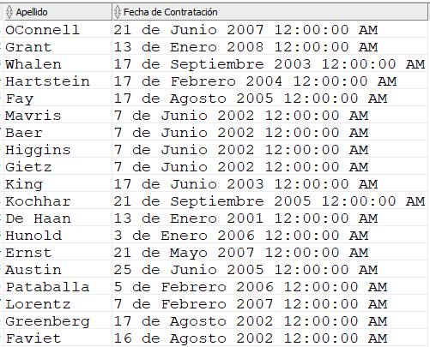
USO DE LA FUNCIÓN TO_CHAR CON FECHA
SELECT last_name "Apellido",
TO_CHAR (hire_date, 'fmDd "de" Month YYYY fmHH:MI:SS AM')
"Fecha de Contratación"
FROM employees;

Slide 10

USO DE LA FUNCIÓN TO_CHAR CON NÚMEROS
Al trabajar con valores de número como cadenas de caracteres, debe convertir dichos números al tipo de dato de carácter utilizando la función TO_CHAR que traduce un valor del tipo de dato NUMBER a un tipo de dato VARCHAR2.
Esta técnica es muy útil con la concatenación.
TO_CHAR(número, 'modelo_de_formato')
SELECT TO_CHAR(salary, '$99,999.00') SALARY
FROM employees
WHERE last_name = 'Ernst';

Slide 11
USO DE LA FUNCIÓN TO_CHAR CON NÚMEROS
Elemento | Descripción | Ejemplo | Resultado
9 | Posición numérica (número de 9 que determinan el ancho de la visualización) | 999999 | 1234
0 | Muestra los ceros iniciales | 099999 | 001234
$ | Signo de dólar flotante | $999999 | $1234
L | Símbolo de divisa local flotante | L999999 | FF1234
D | Devuelve el carácter decimal en la posición especificada. El valor por defecto es un punto (.) | 99D99 | 99.99
. | Punto decimal en la posición especificada | 999999.99 | 1234.00
G | Devuelve un separador de grupo en la posición especificada. Puede especificar varios separadores de grupo en un modelo de formato de número. | 9,999 | 9G999
, | Coma en la posición especificada | 999,999 | 1,234
MI | Signos menos a la derecha (valores negativos) | 999999MI | 1234-
PR | Introduce entre paréntesis los números negativos | 999999PR | <1234>
EEEE | Notación científica (el formato debe especificar cuatro E) | 99.999EEEE | 1.234E+03
U | Devuelve la divisa dual "Euro" (u otra) en la posición especificada | U9999 | €1234
V | Multiplica por 10 n veces (n = número de 9 después de V) | 9999V99 | 123400
S | Devuelve un valor negativo o positivo | S9999 | -1234 o +1234
B | Muestra los valores cero como espacios en blanco, no como 0 | B9999.99 | 1234.00

Slide 12
USO DE LA FUNCIÓNES TO_NUMBER Y TO_CHAR
Puede convertir una cadena de caracteres a un número o a una fecha.
Para realizar esta tarea, utilice las funcione TO_NUMBER o TO_DATE.
El modelo de formato que seleccione está basado en los elementos de formato demostrados anteriormente.
Convertir una cadena de caracteres a un formato de número que utiliza la función TO_NUMBER:
Convertir una cadena de caracteres a un formato de fecha que utiliza la función TO_DATE:
Estas funciones tienen un modificador fx. Este modificador especifica la coincidencia exacta para el argumento de carácter y el modelo de formato.
TO_NUMBER(carácter [,'modelo_de_formato'])
TO_DATE(carácter [,'modelo_de_formato'])

Slide 13
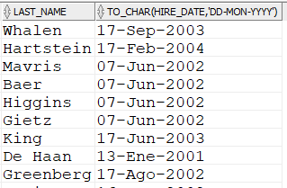
USO DE LA FUNCIÓNES TO_NUMBER Y TO_CHAR CON EL FORMATO DE FECHA RR
Para buscar los empleados contratados antes de 2005, puede utilizar el formato de fecha RR, que produce los mismos resultados si se ejecutara el comando en 1999 o en 2021:
SELECT last_name, TO_CHAR(hire_date, 'DD-Mon-YYYY')
FROM employees
WHERE hire_date < TO_DATE('01-Ene-05', 'DD-Mon-RR');

Slide 14
FUNCIONES DE ANIDACIÓN
Las funciones de una sola fila se pueden anidar en cualquier profundidad.
Las funciones anidadas se evalúan desde el nivel más profundo hasta el nivel menos profundo. (En este caso, primero se desarrolla F1, cuyo resultado se utiliza en F2. Posteriormente en resultado de F2 se utiliza como argumento en F3, entregando finalmente el resultado de F3
F3(F2(F1(col,arg1),arg2),arg3)
Paso 1 = Resultado 1
Paso 2 = Resultado 2
Paso 3 = Resultado 3

Slide 15
FUNCIONES DE ANIDACIÓN
SELECT last_name,
UPPER( CONCAT( SUBSTR ( LAST_NAME, 1, 8 ), '_US‘ ) )
FROM employees WHERE department_id = 60;
El ejemplo de la diapositiva muestra los apellidos de los empleados en el departamento 60. La evaluación de la sentencia SQL implica tres pasos:
1. La función interna recupera los primeros ocho caracteres del apellido.
Resultado1 = SUBSTR (LAST_NAME, 1, 8)
2. La función externa concatena el resultado con _US.
Resultado2 = CONCAT( Resultado1, '_US‘ )
La función más externa convierte los resultados a mayúsculas.
Resultado3 = UPPER( Resultado2 )

Slide 16
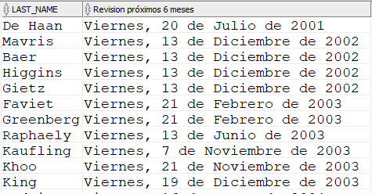
FUNCIONES DE ANIDACIÓN
Por ejemplo, si queremos mostrar la fecha del siguiente viernes seis meses después de la fecha de contratación.
La fecha resultante debe aparecer como “texto del día”, “día” de “mes” de “año”, por ejemplo: “Viernes, 13 de Diciembre de 2003”.
Ordenaremos los resultados por fecha de contratación.
SELECT last_name,
TO_CHAR( NEXT_DAY( ADD_MONTHS (hire_date, 6), 'VIERNES'),
'fmDay, dd "de" Month "de" YYYY') "Revisión próximos 6 meses"
FROM employees
ORDER BY hire_date ;
Para eliminar los espacios en blanco se utilizó el elemento fm de modo de relleno

Slide 17
FUNCIONES DE ANIDACIÓN
SELECT TO_CHAR( ROUND( (salary / 7), 2), '99G999D99') “Sueldo formateado"
FROM employees;
El ejemplo muestra los salarios de los empleados dividido entre 7 y redondeado a dos decimales.
El resultado se formatea para mostrar el salario con notación usada en Chile.
Es decir, la coma se utilizar como decimal y el punto para los miles.
En primer lugar, la función interna ROUND se ejecuta para redondear el valor del salario dividido entre 7 a dos decimales.
La función TO_CHAR se utiliza entonces para aplicar formato al resultado de la función ROUND.
Nota: los elementos D y G especificados en el parámetro de función TO_CHAR son elementos de formato de número.
D devuelve un carácter decimal en la posición especificada.
G se utiliza como un separador de grupo.

Slide 18
FUNCIONES GENERALES
Estas funciones funcionan con cualquier tipo de dato y pertenecen al uso de valores nulos en la lista de expresiones.
Función | Descripción
NVL (expr1, expr2) | Convierte un valor nulo en un valor real
NVL2 (exp1, expr2, exp3) | Si expr1 no es nulo, NVL2 devuelve expr2. Si expr1 es nulo, NVL2 devuelve expr3. El argumento expr1 puede tener cualquier tipo de dato.
NULLIF (expr1, expr2) | Compara dos expresiones y devuelve un valor nulo si son iguales; si no son iguales, devuelve la primera expresión
COALESCE (expr1, expr2, …., exprN ) | Devuelve la primera expresión no nula en la lista de expresiones

Slide 19
FUNCIÓN NVL
Estas funciones funcionan con cualquier tipo de dato y pertenecen al uso de valores nulos en la lista de expresiones.
Sintaxis: NVL (expr1, expr2)
Convierte un valor nulo a un valor real:
Los tipos de dato que se pueden utilizar son fecha, carácter y número.
Los tipos de dato deben coincidir con el valor de la primera expresión:
NVL(commission_pct, 0)
NVL(hire_date, '27-SEP-21')
NVL(job_id, 'Sin trabajo todavía')
CHAR or VARCHAR2
DATE
NUMBER

Slide 20
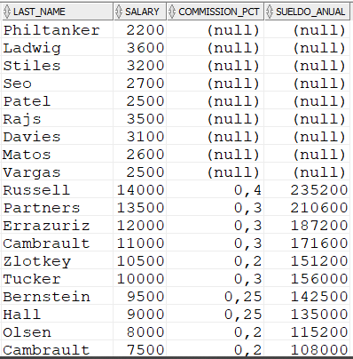
USO DE LA FUNCIÓN NVL
Por ejemplo, para calcular la compensación anual de los empleados, necesita multiplicar el salario mensual por 12 y a continuación, agregar el porcentaje de comisión al resultado:
SELECT last_name, salary, commission_pct,
(salary*12) + (salary*12*commission_pct)
SUELDO_ANUAL
FROM employees;
Tenga en cuenta que la compensación anual se calcula sólo para los empleados que obtienen una comisión.
Si cualquier valor de columna de una expresión es nulo, el resultado es nulo.

Slide 21
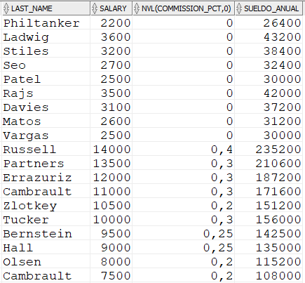
USO DE LA FUNCIÓN NVL
SELECT last_name, salary,
NVL(commission_pct, 0),
(salary*12) + (salary*12*NVL(commission_pct, 0))
SUELDO_ANUAL
FROM employees;
Para calcular los valores para todos los empleados, puede convertir los valores nulos a un número antes de aplicar el operador aritmético.
En el ejemplo, la función NVL se utiliza para convertir valores nulos a cero.

Slide 22
USO DE LA FUNCIÓN NVL2
La función NVL2 examina la primera expresión. Si la primera expresión no es nula, la función NVL2 devuelve la segunda expresión. Si la primera expresión es nula, se devolverá la tercera expresión.
Sintaxis NVL2 ( expr1, expr2, expr3 )
expr1 es el valor de origen o expresión que puede contener un valor nulo
expr2 es el valor que se devuelve si expr1 no es nulo
expr3 es el valor que se devuelve si expr1 es nulo
Nota: el argumento expr1 puede tener cualquier tipo de dato.
Los argumentos expr2 y expr3 pueden tener cualquier tipo de dato excepto LONG.

Slide 23
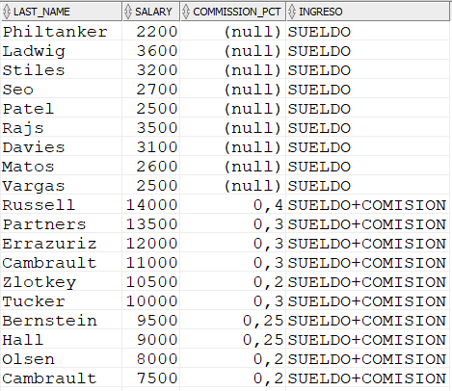
USO DE LA FUNCIÓN NVL2
SELECT last_name, salary, commission_pct,
NVL2(commission_pct, 'SUELDO+COMISION', 'SUELDO') ingreso
FROM employees WHERE department_id IN (50, 80);
En el ejemplo de la diapositiva se examina la columna COMMISSION_PCT.
Si se detecta un valor, se devolverá el valor literal de texto de SUELDO+COMISION.
Si la columna COMMISSION_PCT contiene un valor nulo, se devolverá el valor literal de texto SUELDO.

Slide 24
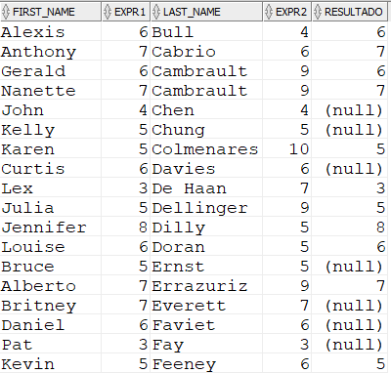
USO DE LA FUNCIÓN NULLIF
Sintaxis NULLIF (expr1, expr2)
NULLIF compara expr1 y expr2.
Si son iguales, la función devuelve un valor nulo. si no devuelve expr1.
Sin embargo, no puede especificar el literal NULL para expr1.
SELECT first_name,
LENGTH(first_name) expr1,
last_name,
LENGTH(last_name) expr2,
NULLIF(LENGTH(first_name),
LENGTH(last_name)) resultado
FROM employees;
La longitud del nombre se compara con la longitud del apellido.
Cuando las longitudes de ambos son iguales, se mostrará un valor nulo.
Cuando las longitudes no son iguales, se mostrará la longitud del nombre.

Slide 25
USO DE LA FUNCIÓN COALESCE
La ventaja de la función COALESCE con respecto a la función NVL es que la función COALESCE puede obtener múltiples valores alternativos.
Si la primera expresión no es nula, la función COALESCE devuelve esa expresión; de lo contrario, aplica la función COALESCE de las expresiones restantes.
Sintaxis COALESCE (expr1, expr2, ... exprn)
En el ejemplo se muestra el valor manager_id si éste no es nulo.
Si el valor manager_id es nulo, se mostrará commission_pct.
Si los valores manager_id y commission_pct son nulos, se muestra “Sin comisión ni gerente”.
(La función TO_CHAR se aplica de modo que todas las expresiones sean del mismo tipo)
SELECT last_name, employee_id,
COALESCE( TO_CHAR(commission_pct),
TO_CHAR(manager_id),
'Sin comisión ni gerente' )
FROM employees;

Slide 26
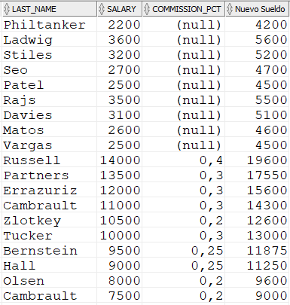
USO DE LA FUNCIÓN COALESCE
Ejemplo:
Para los empleados que no perciben ninguna comisión, la organización desea proporcionar un aumento de sueldo de 2.000 dólares y para los empleados que perciben comisión, la consulta debe calcular el nuevo salario que es igual al salario existente sumado a la comisión.
SELECT last_name, salary, commission_pct,
COALESCE((salary+(commission_pct*salary)), salary+2000, 2000) "Nuevo Sueldo"
FROM employees;

Slide 27
EXPRESIONES CONDICIONALES (CASE)
CASE expr WHEN comparación_1 THEN retorna_expr1
[WHEN comparación_2 THEN retorna_expr2
WHEN comparación_N THEN retorna_exprN
ELSE retorna_expr_alternativa]
END
Las expresiones CASE permiten utilizar la lógica IF-THEN-ELSE en las sentencias SQL sin tener que llamar a los procedimientos.
En una expresión CASE simple, el servidor busca el primer par WHEN ... THEN para el que expr es igual a comparación_expr y devuelve retorna_expr.
Si ninguno de los pares WHEN ... THEN cumple con esta condición y existe una cláusula ELSE, el servidor retorna_expr_alternativa. De lo contrario devuelve un valor nulo. No puede especificar el valor literal NULL para todas las expresiones retorna_expr ni retorna_expr_alternativa.
Las expresiones expr y comparación deben ser del mismo tipo de dato, que puede ser CHAR, VARCHAR2, NCHAR o NVARCHAR2.
Todos los valores de retorno deben ser del mismo tipo de dato.

Slide 28
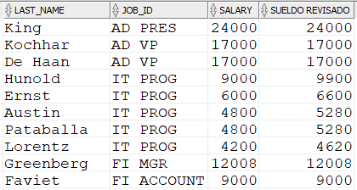
EXPRESIONES CONDICIONALES (CASE)
SELECT last_name, job_id, salary,
CASE job_id WHEN 'IT_PROG' THEN 1.10*salary
WHEN 'ST_CLERK' THEN 1.15*salary
WHEN 'SA_REP' THEN 1.20*salary
ELSE salary
END "SUELDO REVISADO"
FROM employees;
En la sentencia se descodifica el valor de JOB_ID.
Si JOB_ID es IT_PROG, el aumento de salario es del 10%.
Si JOB_ID es ST_CLERK, el aumento de salario es del 15%.
Si JOB_ID es SA_REP, el aumento del salario es del 20%.
Para el resto de otros roles de cargo, no hay ningún aumento de salario.

Slide 29
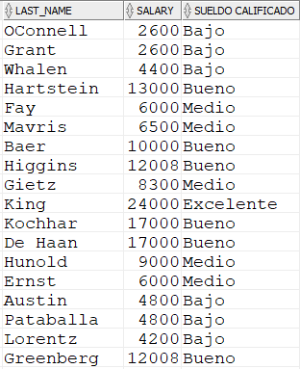
EXPRESIONES CONDICIONALES (CASE)
SELECT last_name, salary,
(CASE WHEN salary<5000 THEN 'Bajo'
WHEN salary<10000 THEN 'Medio'
WHEN salary<20000 THEN 'Bueno'
ELSE 'Excelente'
END) "SUELDO CALIFICADO"
FROM employees;
El siguiente código es un ejemplo de la expresión buscada CASE.
En una expresión CASE buscada, la búsqueda se realiza de izquierda a derecha hasta que se encuentra una coincidencia de la condición mostrada y, a continuación, se devuelve la expresión de retorno.
Si no se encuentra ninguna condición verdadera y existe una cláusula ELSE, se devuelve la expresión de retorno en la cláusula ELSE;

Slide 30
EXPRESIONES CONDICIONALES (DECODE)
DECODE(colum|expresión, busca1, resulta1
[, busca2, resulta2, ...,]
[, por_defecto])
La función DECODE decodifica una expresión de una forma similar a la lógica IF-THEN-ELSE que se utiliza en varios idiomas de programación.
La función DECODE descodifica expresión después de compararla con cada valor busca.
Si la expresión es la misma que busca, se devuelve resulta.
Si se omite el valor por defecto, se devuelve un valor nulo donde un valor de búsqueda no coincida con ninguno de los valores de resultado.

Slide 31
EXPRESIONES CONDICIONALES (DECODE)
SELECT last_name, job_id, salary,
DECODE(job_id, 'IT_PROG', 1.10*salary,
'ST_CLERK', 1.15*salary,
'SA_REP', 1.20*salary,
salary) "SUELDO REVISADO"
FROM employees;
En la sentencia SQL de la diapositiva, se prueba el valor de JOB_ID.
Si JOB_ID es IT_PROG, el aumento de salario es del 10%;
si JOB_ID es ST_CLERK, el aumento de salario es del 15%;
si JOB_ID es SA_REP, el aumento del salario es del 20%.
Para el resto de otros roles de cargo, no hay ningún aumento de salario.
SELECT last_name, job_id, salary,
CASE job_id WHEN 'IT_PROG' THEN 1.10*salary
WHEN 'ST_CLERK' THEN 1.15*salary
WHEN 'SA_REP' THEN 1.20*salary
ELSE salary
END "SUELDO REVISADO"
FROM employees;

Slide 32
EXPRESIONES CONDICIONALES (DECODE)
Otro ejemplo para utilizar la función DECODE, es determinar los impuestos para cada empleado del departamento 80 según su salario mensual.
Los impuestos son los siguientes:
Rango de Sueldo Mensual Impuesto
$ 0,00 – 1.999,99 00%
$ 2.000,00 – 3.999,99 09%
$ 4.000,00 – 5.999,99 20%
$ 6.000,00 – 7.999,99 30%
$ 8.000,00 – 9.999,99 40%
$10.000,00 – 11.999,99 42%
$12.200,00 – 13.999,99 44%
$14.000,00 o superior 45%
SELECT last_name, salary,
DECODE (TRUNC(salary/2000, 0),
0, 0.00,
1, 0.09,
2, 0.20,
3, 0.30,
4, 0.40,
5, 0.42,
6, 0.44,
0.45) Impuesto
FROM employees
WHERE department_id = 80;

